Slide 1
Survey and Study on Information Presentation for Mutual Assistance of Persons Requiring Support During Disasters
Tomohiro Kokogawa Laboratory
IoT System Course TK220205 Taiki Yuasa
Notes:
Thank you chariparson.
Taiki Yuasa of Kokogawa Laboratory will make a presentation titled
「Survey and Study on Information Presentation for Mutual Assistance of Persons Requiring Support During Disasters」
ありがとうございます．
「災害時に支援が必要な人を共助するための情報提示に関する調査と検討」と題しまして，
爰川研究室の湯浅太貴が発表いたします．

Slide 2
Outline
1. Research Background
2. Purpose of Research
3. Proposal Method
4. Survey and Results
5. Summary and Consideration
6. Future Prospects
Notes:
This is the outline of today’s presentation.
本日はこちらのアウトラインの流れで発表をします．
本日はこのような流れで発表を進めていきたいと思います．

Slide 3
Background > Purpose > Proposal Method > Survey and Results > Summary and Consideration > Future Prospects
Main disaster countermesures
Mutual Assistance
・Helping each other in the
community and those close to you.
Self-help
Public Support
・Each person should have sufficient knowledge and resources to act appropriately in an emergency.
・Prompt public assistance to disaster victims by the
national and local governments
Notes:
First of all, I’ll give a background of the research.
I will omit some of the content as it overlaps with the interim presentation.
In Japan, many natural disasters continue to occur and disaster countermeasures based on mutual assistance have been attracting attention.
まず初めに，研究背景についてです．中間発表と重複する内容のため，一部省略しつつ話します．
日本では多くの自然災害が発生し続けおり，共助による災害対策が注目を集めています．

Slide 4
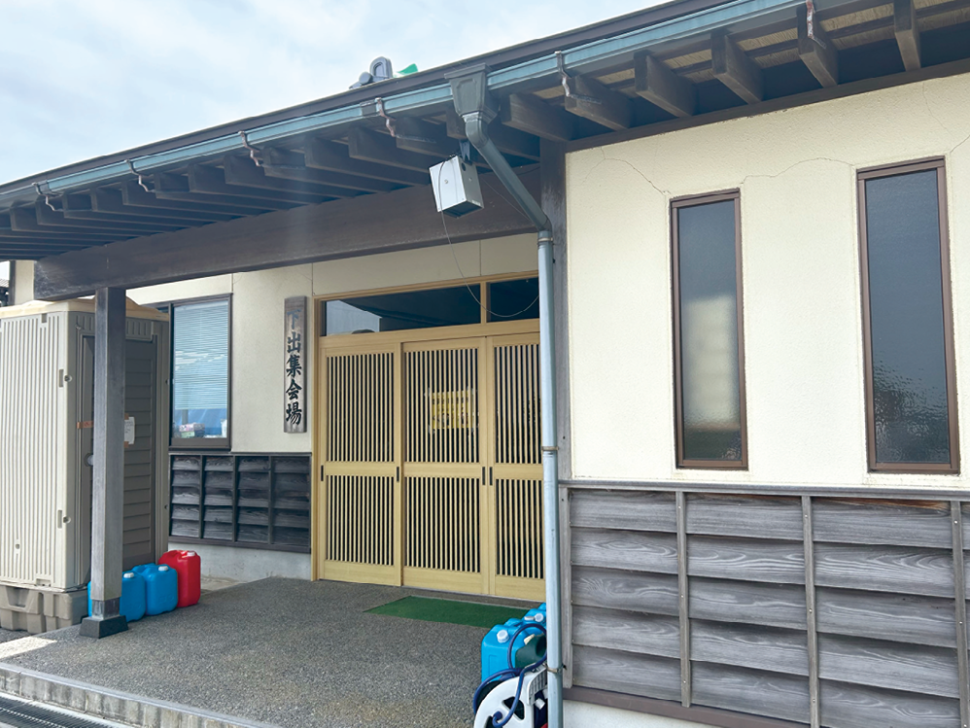
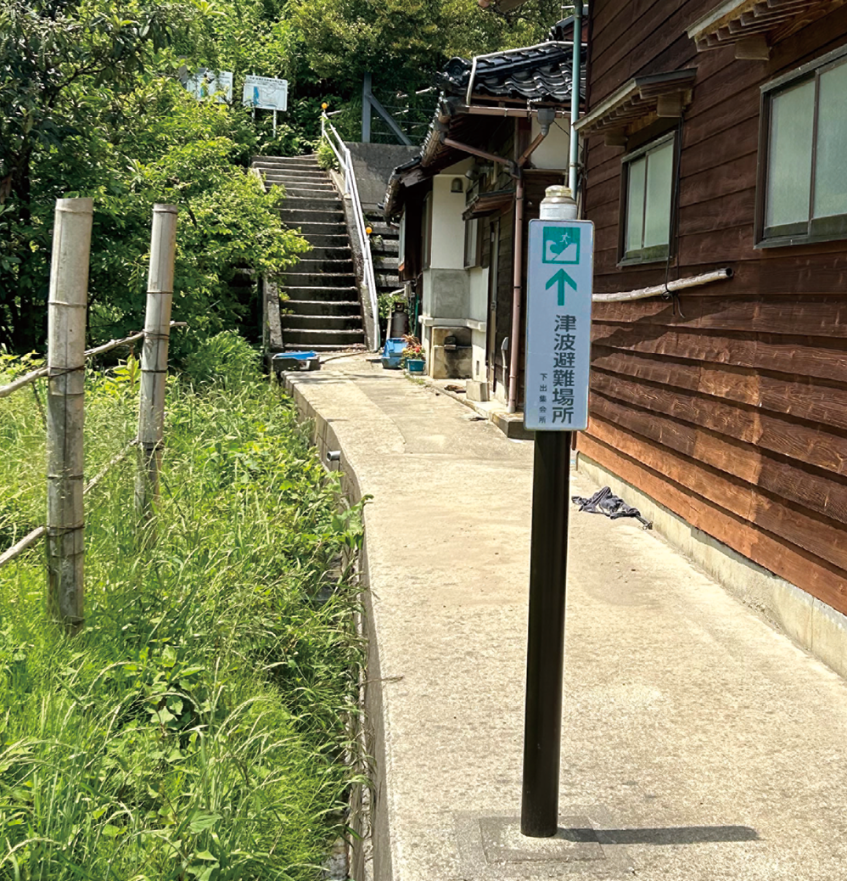
Background > Purpose > Proposal Method > Survey and Results > Summary and Consideration > Future Prospects
Example of Mutual Assistance
in the Noto Peninsula Earthquake
Meeting place where residents evacuated
Evacuation route used by residents
Citation：特集② 能登半島地震でのコミュニティの共助による防災活動 (内閣府)
Notes:
In fact, in the Noto Peninsula earthquake that occurred on January 1, 2024, many residents were saved by mutual support activities based on the relationships and training that had been built up on a daily basis.
実際、2024年1月1日に発生した能登半島地震では、日頃から築き上げてきた人間関係や訓練に基づく相互支援活動によって、多くの住民が救われた．
実際，2024年1月1日に発生した能登半島地震では，日ごろ築き上げた人間関係や訓練によって共助による支援活動が実施されたことにより，多くの住民が助かった事例があります．
（写真は，珠洲市三崎町寺家下出（すずし みさきまち じけ(の)しもで）地区の住民が利用した集会場と避難路です．）
(2024/2/24,2/27 『地区防災計画学会note』記事)

Slide 5
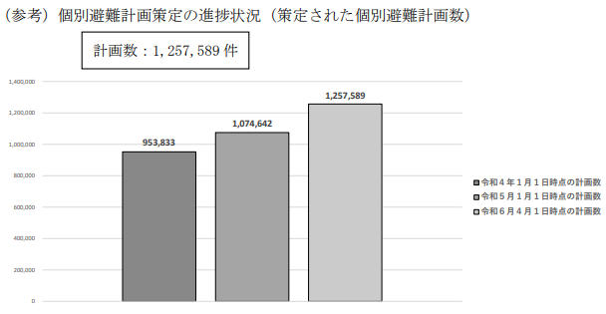
Background > Purpose > Proposal Method > Survey and Results > Summary and Consideration > Future Prospects
Limits of Public Support
Of the about 2.9 million
180,000 pieces
120,000 pieces
Citation：避難行動要支援者名簿及び個別避難計画の作成等に係る取組状況の調査結果 (内閣府)
Notes:
In addition, Japan has developed individual evacuation plans for Persons requiring support as part of its public support efforts.
However, it would take about 11 years just to develop individual evacuation plans for all Persons requiring support at the current pace, which raises issues in terms of budget and human resources.
Therefore, I believe that evacuation of Persons requiring support through mutual assistance is important due to the limits of public support.
また，日本は公助の取り組みとして，支援が必要な人に向けた個別避難計画を策定しています．
しかし，このままのペースですべての支援が必要な人の個別避難計画を策定しようとしただけでも約 11 年かかることになり，予算や人的リソースの面で問題が挙げられます．
従って，公助の取り組みには限界があるため，共助による支援が必要な人の避難が重要であると考えます．
(調査：2024/4/1，内閣府)

Slide 6
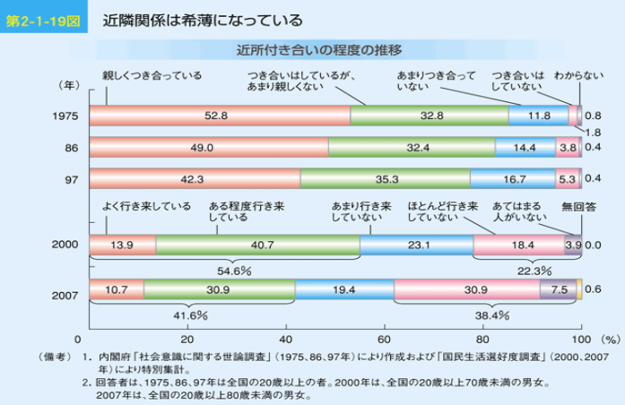
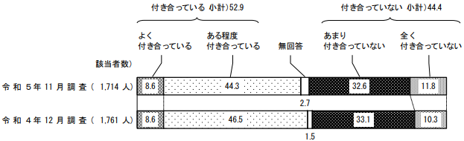
Background > Purpose > Proposal Method > Survey and Results > Summary and Consideration > Future Prospects
Limits of Mutual Assistance by Local Communities
1. Efforts to thicken the local community
2. Efforts to help each other even if there is no local community (people who do not know each other at all)
Citation：災害対応能力の維持向上のための地域コミュニティのあり方に関する検討会 (消防庁国民保護・防災部 防災課)，「社会意識に関する世論調査」の概要 (内閣府)
Notes:
Although there has been much attention paid to mutual assistance evacuation, a survey by the Cabinet Office shows that neighborhood relations in Japan are becoming weaker year by year.
共助による避難の注目がされていますが，内閣府の調査によると，日本における近隣関係は年々希薄になっていることが分かります．
消防庁国民保護・防災部 防災課：災害対応能力の維持向上と地域コミュニティのあり方に関する検討会 (2009/3).
https://www.fdma.go.jp/pressrelease/houdou/items/h21/2105/210508-1houdou/02_houkokusyo.pdf
内閣府：社会意識に関する世論調査(2023/11).pp.21
内閣府：「社会意識に関する世論調査」の概要
https://survey.gov-online.go.jp/r05/r05-shakai/gairyaku.pdf

Slide 7
Background > Purpose > Proposal Method > Survey and Results > Summary and Consideration > Future Prospects
Limits of Mutual Assistance by Local Communities
1975… 52.8%
- 44.2%
2023… 8.6%
1. Efforts to thicken the local community
2. Efforts to help each other even if there is no local community (people who do not know each other at all)
Citation：災害対応能力の維持向上のための地域コミュニティのあり方に関する検討会 (消防庁国民保護・防災部 防災課)，「社会意識に関する世論調査」の概要 (内閣府)
Notes:
Therefore, since there are limits to mutual assistance based only on acquaintances(アクインタンセス) and local communities, I consider the following two approaches can be used to activate mutual assistance disaster prevention activities.
In one, local events are considered to be held.
In two, I believe that matching people and factors such as people’s emotions need to be taken into account to help.
I chose the latter because I believe that the latter is more effective if it is conducted as a research project.
従って，顔見知りや地域のコミュニティのみでの共助には限界があるため，共助による防災活動を活性化するアプローチとしては，以下の2つがあると考える．
1.においては，地域のイベント開催が考えられる．
（By holding local events on a regular basis, the company can interact with the local residents and become acquainted with them.）
（定期的に地域のイベントを開催することによって近隣住民と交流でき，顔見知りになることができる．）
また，2.においては，人々のマッチング，および人々の感情などの要素を考慮して，手助けとなるものが必要であると考える．
私は研究として取り組むのであれば後者が効果的であると考え，後者を選択した．
消防庁国民保護・防災部 防災課：災害対応能力の維持向上と地域コミュニティのあり方に関する検討会 (2009/3).
https://www.fdma.go.jp/pressrelease/houdou/items/h21/2105/210508-1houdou/02_houkokusyo.pdf
内閣府：社会意識に関する世論調査(2023/11).pp.21
内閣府：「社会意識に関する世論調査」の概要
https://survey.gov-online.go.jp/r05/r05-shakai/gairyaku.pdf

Slide 8
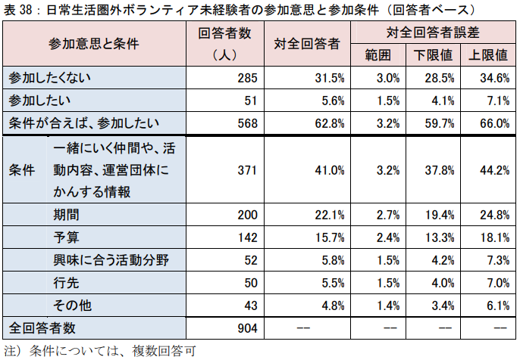
Background > Purpose > Proposal Method > Survey and Results > Summary and Consideration > Future Prospects
To realize evacuation by mutual assistance
even without a local community
People who would like to participate if the conditions are right
More than 60%
It is important
to present information that enables supporters to make decisions
Citation：首都圏住民のボランティアツーリズムの参加と意識にかんする調査 (北海道大学)
Notes:
In order to realize mutual assistance evacuation even without a local community, we thought it necessary to find out what factors would make supporters who are willing to volunteer “want to help”.
From this table, I believe that in order to realize mutual assistance evacuation even without a local community, it is important to present information to enables supporters so that they can make decisions such as “Let's participate in support.
では，地域のコミュニティがなくとも共助による避難を実現するために，ボランティア意欲のある支援者が「支援をしたい」と思える要因は何なのか探る必要があると考えました．
こちらの表より，地域のコミュニティがなくとも共助による避難を実現するためには，ボランティアの意欲のある支援者に「支援に参加してみよう」といった意思決定ができるような情報提示を行うことが重要だと考えます．
北海道大学：首都圏住民のボランティアツーリズムの参加と意識にかんする調査（2012年）
https://eprints.lib.hokudai.ac.jp/dspace/bitstream/2115/50528/1/ATS008_001.pdf
（では，どのようにして，地域のコミュニティがなく（全く面識のない人たち）とも助け合えるような取り組みを考えるのかということですが，）
（もし，通勤先や通学先で災害が起きた場合，地域のコミュニティがなくとも共助による避難を実現するためには，ボランティアの意欲のある人に「支援に参加しよう」と思わせる必要があると考えます．）
こちらの表は，北海道大学による「首都圏住民のボランティアツーリズムの参加と意識に関する調査」の結果なのですが，
ボランティアの意欲はあるが，日常生活圏外でのボランティア経験のない人たちは，「条件が合えば参加したい」という回答が60%以上を占めており，その条件として，活動内容や運営団体に関する情報が提示されていること，ということが分かっています．
つまり，地域のコミュニティがなくとも共助による避難を実現するためには，ボランティアの意欲のある支援者に「支援に参加してみよう」といった意思決定ができるような情報提示を行うことが重要だと考えます．
（情報がうまく伝わっていないので、共助してくれる（支援する）人になってくれる人が増えないことを言う．共助しようと思ってもらえる情報を提供しないといけないことを言う．）

Slide 9
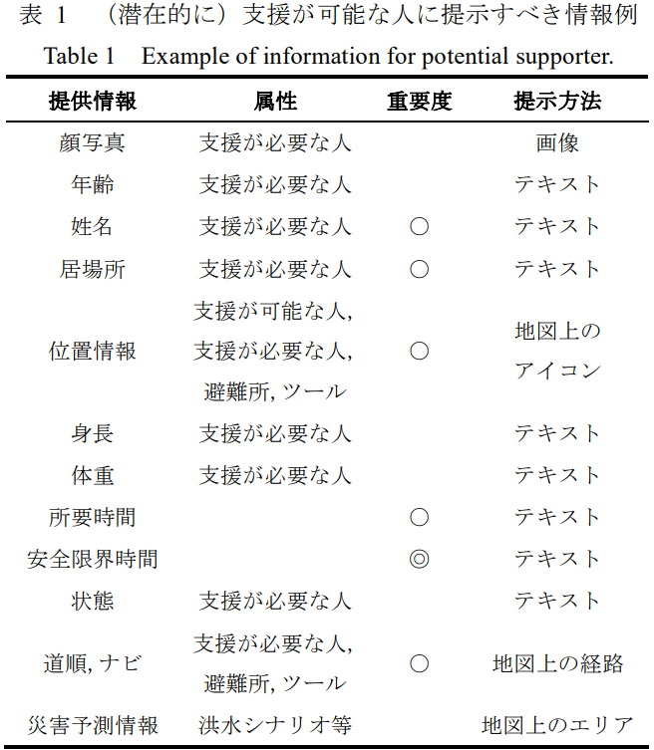
Background > Purpose > Proposal Method > Survey and Results > Summary and Consideration > Future Prospects
Overview of Previous Research
Persons requiring support
Currently
Individual
evacuation plans
Supporters
Persons suitable
for support
Evacuation assistance
(Potentially)
Supporters
Persons requiring support
New Mutual Assistance
・ Visualization of the timeframe for evacuation and risks faced during disasters
・Propose an information platform that can assist evacuation safely by those who can help, and organize the requirements
Citation：都市災害時の避難行動における共助支援プラットフォームの提案
Notes:
In the previous research, as shown in the figure on the left, the goal was to effectively link “Persons requiring support” with “(potentially) supporters” thereby achieving more evacuation of “Persons requiring support” without dependence on generational characteristics.
To this end, they have organized the requirements for information to be presented to the supporter as shown in the table on the right.
先行研究では，左の図のように，「支援が必要な人」と「（潜在的に）支援が可能な人」を効果的に結びつけることで，属人性によらず「支援が必要な人」の避難をより多く実現させることを目指していた．
そのために，右の表のように，支援者に提示すべき情報について要件を整理しています．
(後ほど提案方式で説明しますが，本研究はこの表を用いて支援者に対する画面の理想を作成しました．)
左の図を英語にしよう！

Slide 10
Background > Purpose > Proposal Method > Survey and Results > Summary and Consideration > Future Prospects
Issues of Previous Research
1. Examination of matching supporters with persons in need of support
2. Examination of information presentation for behavior change
3. How can we trust support by a person we do not know at all?
4. Problems in using the system as a public service
Notes:
In addition, these issues were identified as the final challenges of the previous research.
This research was conducted in collaboration with the Professional University of Information and Management for Innovation.
Therefore, in consideration of research time, we focused on 2. and 3. in this research.
また，先行研究の最終的な課題として，これらの課題が挙げられていました．
本研究は，情報経営イノベーション専門職大学と共同研究をしており，1.についてはそちらの大学が取り扱う課題としています．そのため，研究の時間を考慮して，2.および3.に着目して本研究に取り組みました．

Slide 11
Background > Purpose > Proposal Method > Survey and Results > Summary and Consideration > Future Prospects
Issues of this Research
Presentation of information to encourage the supporter to make an initial response
Presentation of information for trusting support by a person you do not know at all
Notes:
With these research backgrounds, the objective of this study is to solve these two problems.
Since these two issues have been mentioned in previous research, the research was conducted based on the research method of the previous research.
これらの研究背景から，本研究の目的は，この２つの課題を解決することです．
これらの研究背景から，本研究の目的は，「支援者に初動を促すための情報提示」，および「全く面識のない人による支援を信頼できるための情報提示」という２つの課題を解決することです．
この２つは先行研究で挙げられていた課題でもあるため，先行研究の調査方法を基に，調査を行いました．
----
これらの研究背景から，本研究の共助の仕組みは，支援が必要な人と支援者を効果的に結びつけることで，属人性によらず支援が必要な人の避難をより多く実現することが目的である．
そのために，「支援が必要な人を一人でも多く助けるための，支援者との最適マッチングの実現」，および「支援者に初動を促し、かつ面識のない人による支援を信頼できるための情報提示」という２つの解決するべき課題があります．
先ほども言いましたが，(1)においては共同研究先が取り組む課題とし，本研究では 2. を課題として取り組みました．

Slide 12
Background > Purpose > Proposal Method > Survey and Results > Summary and Consideration > Future Prospects
Preconditions
・Optimal matching with supporters has been solved
・A community where many supporters exist in a certain area, but neighborhood relations are weak and the community has not been fully formed
・Disasters that can be expected to provide the timeframe for evacuation by mutual assistance
Ex) Flooding associated with heavy rainfall in low lying areas of Tokyo
Notes:
In order to solve the objective, a study was conducted assuming a situation that fulfills three preconditions.
An example of a situation that satisfies the preconditions is assumed to be Flooding associated with heavy rainfall in low lying areas of Tokyo.
目的を解決するために，３つの前提条件を満たす状況を想定し，調査を行った．
前提条件を満たす例としては，東京都内の低地底での大雨に伴う洪水が想定される．

Slide 13
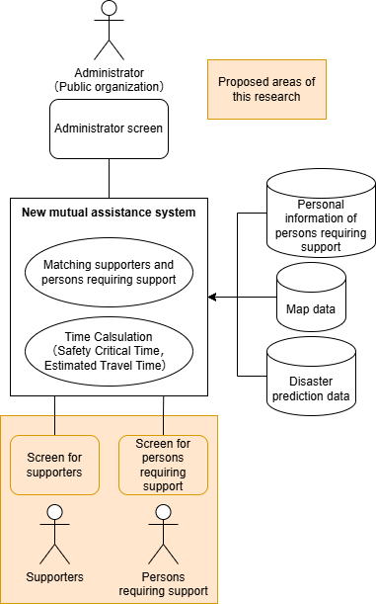
Background > Purpose > Proposal Method > Survey and Results > Summary and Consideration > Future Prospects
Overall image of the system
【Supporters
and Persons requiring support】
Account Registration, etc.
Conduct research on information that should be presented to system users
Notes:
The figure on the right shows an Overall image of the system in this research.
There are two types of users of the system: Supporters and Persons requiring support.
This research Conducts research on information that should be presented to system users.
The specific survey methods are divided into two categories: supporters and Persons requiring support.
右の図は，本研究のシステムの全体像です．
（Due to time constraints, I will only describe the proposed part of this research.）
（時間の都合上，本研究の提案箇所のみの説明になりますが，）
システムの利用者である，支援者と支援が必要な人が存在する．
（It has functions such as account registration.）
（アカウント登録などの機能を持つ．）
本研究では，システムの利用者それぞれに対する画面において提示するべき情報について調査を行う．
具体的な調査方法を支援者と支援が必要な人の2つに分けて説明する．

Slide 14
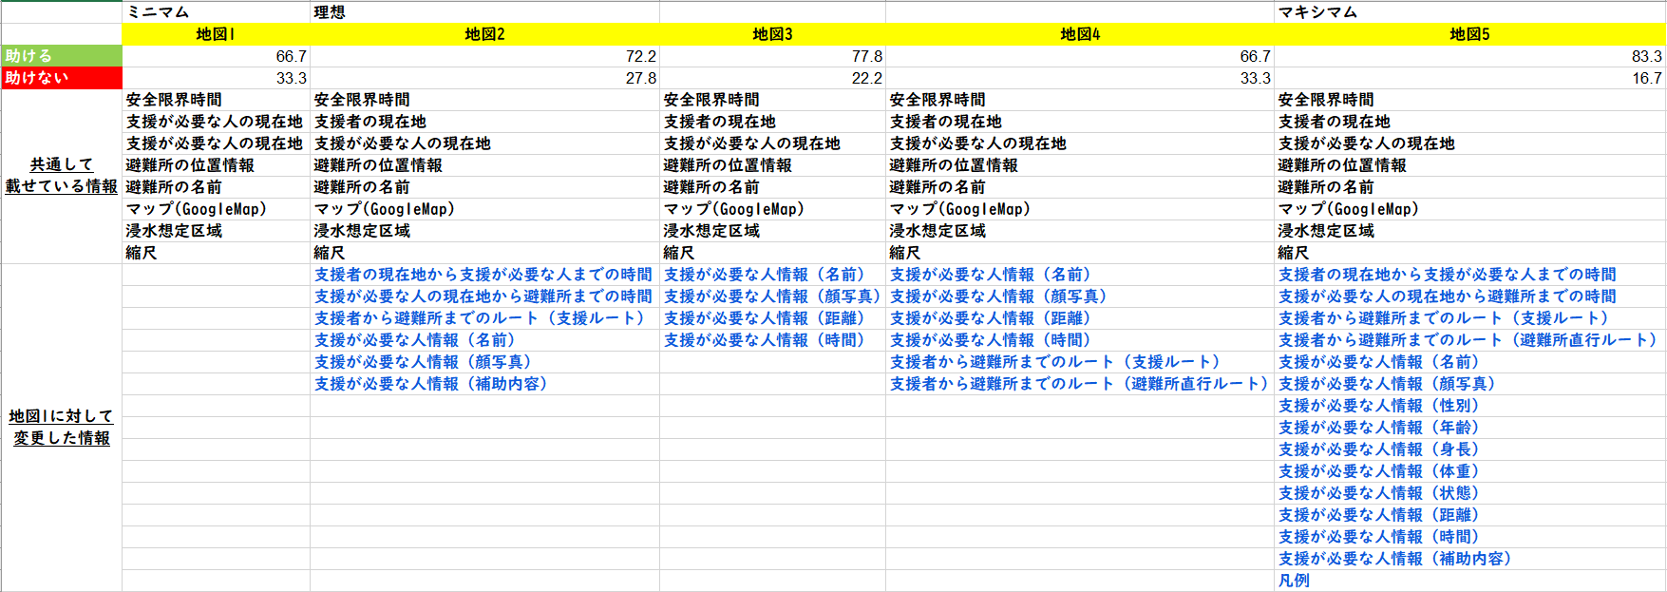
Background > Purpose > Proposal Method > Survey and Results > Summary and Consideration > Future Prospects
(1) Method of selecting information that should be
presented to supporters
Minimum
Ideal
Maximum
Notes:
The first survey is an evaluation questionnaire to select the information to be presented on the screen to the supporters.
These maps were created by dividing the amount of information into five levels, referring to a table that organizes the requirements of previous research.
Sorry, Please read this table in Japanese.
Map 1 was assumed to have minimum amount of information and
Map 5 was assumed to have maximum amount of information.
Of the five different maps, I would act as a supporter if I were presented with Map 2, which I considered to be the ideal map.
１つ目の調査としては，支援者に対する画面に提示する情報を選定するために，評価アンケートを行います．
先行研究の要件を整理した表を参考に，情報量を5段階に分けて地図を作成しました．
すみませんが，こちらの表は日本語でお読みください．
地図1は情報量がミニマム，地図5は情報量がマキシマムと仮定した．
5種類の地図の内，私であれば地図2が提示された場合支援者として行動すると考え，理想の地図とした．
地図1は情報量がミニマム（支援者が支援が必要な人を助けたいと思える最低限の情報）であり，地図5は情報量がマキシマム（支援者が支援が必要な人を助けたいと思える最大限の情報）であると仮定した．
5種類の地図の内，著者であれば地図2が提示された場合支援者として行動すると考え，理想の地図とした．

Slide 15
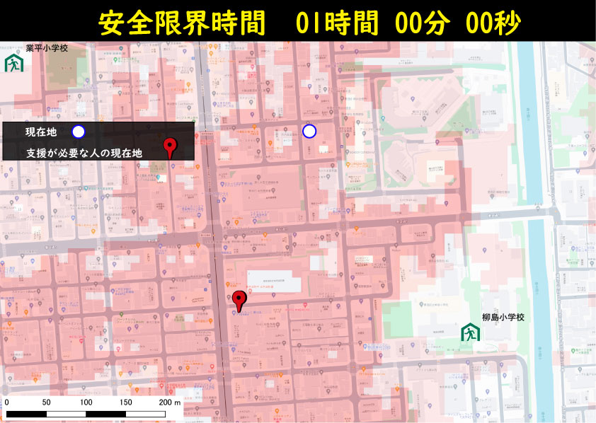
Background > Purpose > Proposal Method > Survey and Results > Summary and Consideration > Future Prospects
(1) Method of selecting information that should be
presented to supporters
Safety critical time
… (Time for supporters to safely evacuate to a nearby shelter with person requiring support)
Current location of supporter
Current location of person requiring support
Location of shelter
Name of shelter
… (Location of designated evacuation sites and flood shelters in Sumida Ward)
Google Map
Expected Flooding Area
Scale
Notes:
This figure shows Map 1 assuming a minimum amount of information.
The common information from Map 1 to Map 5 is as shown in the figure.
（The background of the map shows the location of designated evacuation sites in Sumida Ward, the location of evacuation sites in case of flooding, the expected flood zone in Sumida Ward, and Google Maps overlaid on the map.）
こちらの図は，情報量がミニマムと仮定した地図１です．
地図１から地図５まで共通して載せている情報はご覧の通りになります．
（安全限界時間は，支援者が支援が必要な人と共に近くの避難所まで安全に避難できる時間のことです．
地図の背景は，墨田区の指定避難場所，水害時避難場所の位置情報，墨田区浸水想定区域，Google Mapを重ねて表示している．）
背景は，墨田区の指定避難場所_水害時避難場所の位置情報，墨田区浸水想定区域（隅田川，および旧中川の氾濫による想定される最大規模），マップ（Google Map）を重ね合わせて表示している．
右の文章をメリハリつけよう
線も

Slide 16
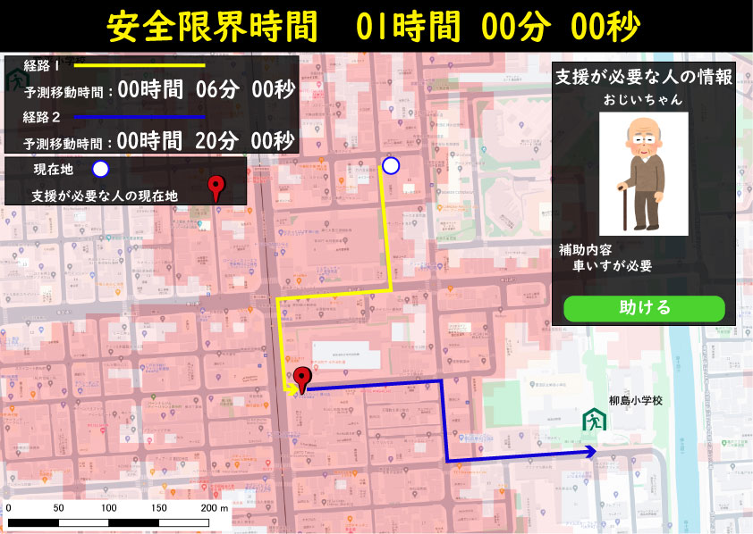
Background > Purpose > Proposal Method > Survey and Results > Summary and Consideration > Future Prospects
(1) Method of selecting information that should be
presented to supporters
Safety critical time, Current location of supporter
Current location of person requiring support
Location of shelter, Name of shelter, Google Map
Expected Flooding Area, Scale
+ Time from the supporter's current location to
the person requiring support
+ Time from the current location of the person
requiring support to the evacuation site
+ Route from supporters to evacuation centers
(support route)
+ Information on the person requiring
support (name)
+ Information on the person requiring
support (photo)
+ Information on the person requiring
support (details of assistance)
Notes:
This figure shows my ideal screen for supporters.
The ideal map is given with these information.
こちらの図は，私が考えた支援者に対する画面の理想になります．
理想の地図はこれらの情報を付与しました．

Slide 17
Background > Purpose > Proposal Method > Survey and Results > Summary and Consideration > Future Prospects
(1) Method of selecting information that should be
presented to supporters
The role-play scenario for supporters
・You commute to school or work in an area of Sumida Ward, Tokyo, and are somewhat familiar with the cityscape. Due to heavy rainfall from the previous day, your current location and the surrounding area will be inundated with approximately 2 meters of water in 1 hour and 30 minutes. You are in danger of death if you do not evacuate. You decide to evacuate to a nearby shelter, but there may be time to help those in need.
Notes:
The role-play scenario for the evaluation questionnaire for the supporters is based on the preconditions.
Please refer to the paper for details.
支援者に対する評価アンケートをする際のロールプレイシナリオは，前提条件を満たすものとなっております．
詳しくは論文をご参照ください．
あなたは墨田区のある地域に通学もしくは通勤しており，街並みをある程度認識している．前日からの大雨により，あなたの現在地やその周辺が 1 時間 30 分後に約 2m 浸水してしまう．避難しなければ死の危険性
がある．あなたは近くの避難所に避難することにしたが，要支援者を助ける時間がありそうだ．．．

Slide 18
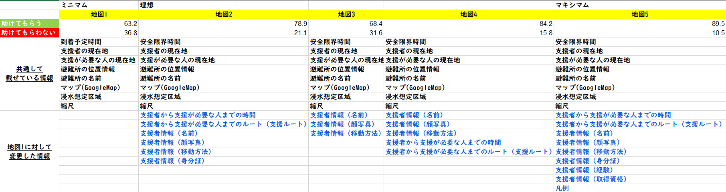
Background > Purpose > Proposal Method > Survey and Results > Summary and Consideration > Future Prospects
(2) Method of selecting information that should be
presented to persons requiring support
Minimum
Ideal
Maximum
Notes:
The second survey is an evaluation questionnaire to select information to be presented on the screen for Persons requiring support.
As in the evaluation questionnaire for supporters, a map was created by dividing the amount of information into five levels.
Of the five different maps, I would trust supporters if I wee presented with Map 2, which I considered to be the ideal map.
２つ目の調査としては，支援が必要な人に対する画面に提示する情報を選定するために，評価アンケートを行います．
支援者の評価アンケートと同じく，情報量を5段階に分けて地図を作成しました．
私であれば地図2が提示された場合支援による支援を信頼すると考え，理想の地図とした．
支援が必要な人に提示するべき情報の選定方法
提示するべき情報の選定方法（支援が必要な人画面）とかがいいかな

Slide 19
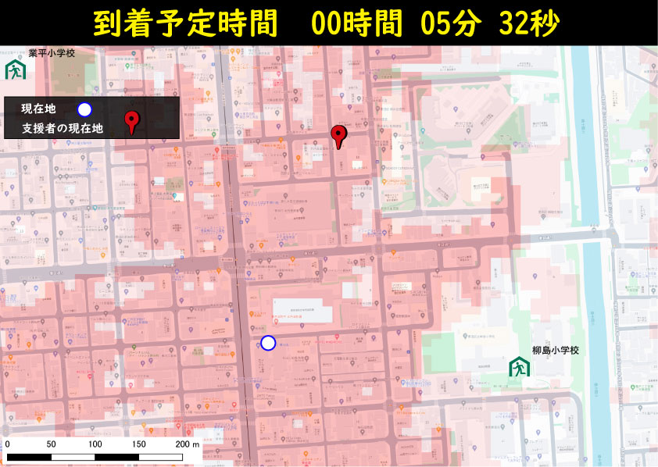
Background > Purpose > Proposal Method > Survey and Results > Summary and Consideration > Future Prospects
(2) Method of selecting information that should be
presented to persons requiring support
Estimated time of arrival
… (The time it takes for a support person to reach the person requiring support)
Current location of supporter
Current location of person requiring support
Location of shelter
Name of shelter
… (Location of designated evacuation sites and flood shelters in Sumida Ward)
Google Map
Expected Flooding Area
Scale
Notes:
This figure shows Map 1 assuming a minimal amount of information.
The common information from Map 1 to Map 5 is as shown in the figure.
（The estimated time of arrival is the time it takes for the aid worker to reach the person requiring support.）
こちらの図は，情報量がミニマムと仮定した地図１です．
地図１から地図５まで共通して載せている情報はご覧の通りになります．
到着予定時間は，支援者が支援が必要な人にたどり着くまでの時間のことです．

Slide 20
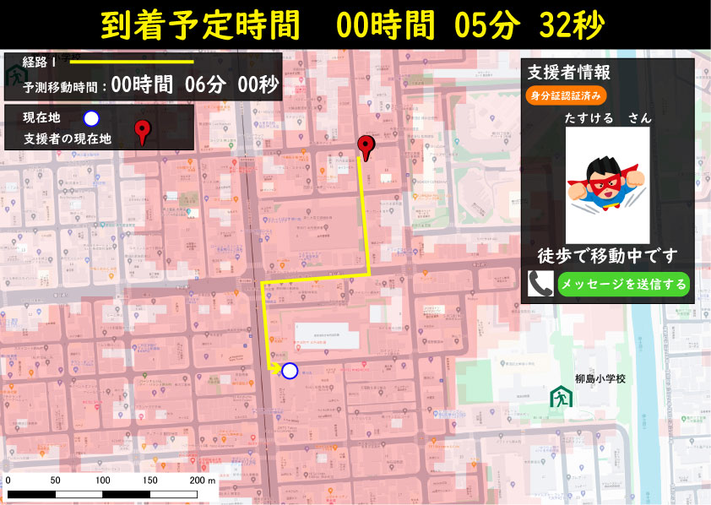
Background > Purpose > Proposal Method > Survey and Results > Summary and Consideration > Future Prospects
(2) Method of selecting information that should be
presented to persons requiring support
Estimated time of arrival
Current location of supporter
Current location of person requiring support
Location of shelter, Name of shelter, Google Map
Expected Flooding Area, Scale
+ Time from supporter to person requiring support
+ Route from supporter to person requiring support (support route)
+ Supporter information (name)
+ Supporter information (photo)
+ Supporter information (method of transportation)
+ Supporter information (identification)
Notes:
This figure shows my ideal screen for Persons requiring support.
The ideal map is given with these information.
こちらの図は，私が考えた支援が必要な人に対する画面の理想になります．
理想の地図はこれらの情報を付与しました．

Slide 21
Background > Purpose > Proposal Method > Survey and Results > Summary and Consideration > Future Prospects
(2) Method of selecting information that should be
presented to persons requiring support
The role-play scenario for supporters
・You live in an area in Sumida Ward, Tokyo. Due to heavy rainfall from the previous day, your current location and the surrounding area will be inundated with approximately 2 meters of water in 1 hour and 30 minutes. You are in danger of death if you do not evacuate. You have decided to evacuate to a nearby shelter, but you need help because you cannot evacuate by yourself.
※ You and your supporter have never met, but you have already been
matched.
Notes:
The role-play scenarios for the evaluation questionnaires for Persons requiring support also fulfill the preconditions.
Please refer to the paper for details.
支援が必要な人に対する評価アンケートをする際のロールプレイシナリオについても，前提条件を満たすものとなっております．
詳しくは論文をご参照ください．
Section ロールプレイシナリオ
あなたは墨田区のある地域に居住している．前日からの大雨により，あなたの現在地やその周辺が 1 時間 30 分後に約 2m 浸水してしまう．避難しなければ死の危険性がある．あなたは近くの避難所に避難することにしたが自力で避難ができないため，誰かの助けが必要だ．．． ※あなたと支援者に面識はないが，既にマッチングが成立（あなたはこの支援者に助けてもらうことが決定）しているとする．

Slide 22
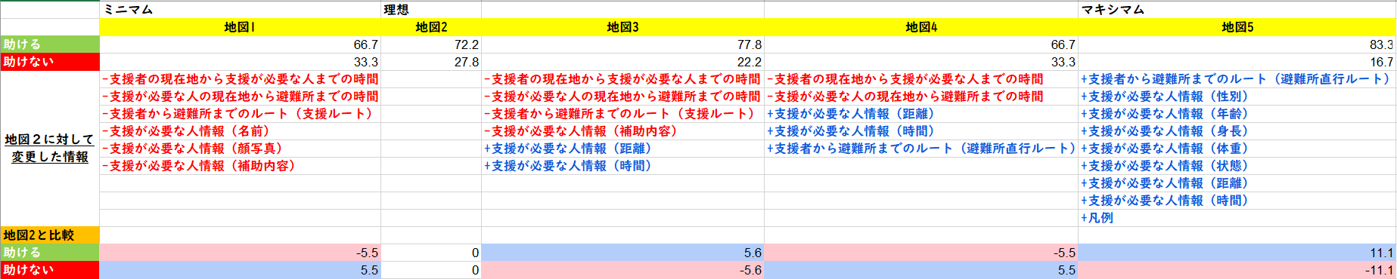
Background > Purpose > Proposal Method > Survey and Results > Summary and Consideration > Future Prospects
(1) Questionnaire Survey Results (Supporters)
- 5.5%
+ 5.6%
+ 11.1%
Help
Notes:
Here are the results of the questionnaire survey.
First, I will discuss the results for the supporters.
This table shows the percentage of respondents who answered “help” or “no help” when presented with Map 1 to Map 5, compared to Map 2, which is the ideal map.
Sorry, Please read it in Japanese.
The table shows that the number of respondents who responded “Help” increased by 5.6% when information (distance and time) about the Person requiring support was presented.
ここからは，アンケート調査結果についてです．
１つ目に支援者についての結果を説明します．
こちらの表は，地図１から地図５を提示した場合，助ける，もしくは助けないと答えた人の割合を理想の地図である地図２と比較したものになります．
すみませんが，日本語でお読みください．
（The table shows that the number of respondents who answered “help” increases by 11.1% in the case of the maximal information map.）
（表より，情報量がマキシマムの地図の場合，「助ける」と答えた人が11.1%増加することが分かる．）
表より，支援が必要な人の情報（距離，時間）を提示した場合，「助ける」と答えた人が5.6%増加することが分かる．
アンケート調査結果（支援者画面）
ここまで日本語早口7:40くらい

Slide 23
Background > Purpose > Proposal Method > Survey and Results > Summary and Consideration > Future Prospects
(1) Questionnaire Survey Results (Supporters)
- 5.5%
+ 5.6%
- 5.5%
+ 11.1%
Help
Important information for supporters
・Information on the person requiring support (distance)
・Information on the person requiring support (time)
・Time from the supporter's current location to the person requiring support
・Time from the current location of the person requiring support to the evacuation site
Notes:
When the time from the current location of the supporter to the Person requiring support and the time from the current location of the Person requiring support to the evacuation center are not provided, the number of respondents who answered “Help” decreased by 5.5%.
Therefore, I consider that these are important information for supporters.
また，支援者の現在地から支援が必要な人までの時間と，支援が必要な人の現在地から避難所までの時間を提示しない場合，「助ける」と答えた人が5.5%減少することが分かる．
従って，これらは支援者にとって重要な情報であると考える．
アンケート調査結果（支援者画面）

Slide 24
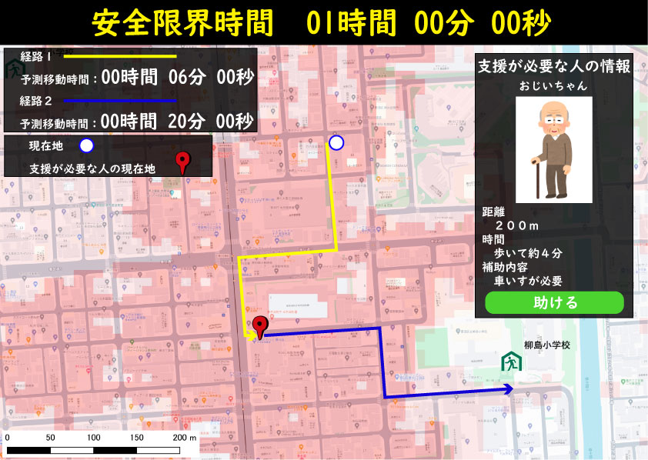
Background > Purpose > Proposal Method > Survey and Results > Summary and Consideration > Future Prospects
(1) Questionnaire Survey Results (Supporters)
Before
After
Supporters info : 60%
Person requiring support info : 40%
Supporters info : 50%
Person requiring support info : 50%
Notes:
The results of this survey indicate that
In order for supporters to facilitate the initial evacuation with the Person requiring support, it is necessary to present information such as evacuation routes and the current location of the Person requiring support so that the amount of information to guarantee their own safety and that of the Person requiring support are equally distributed on a single map.
This slide is my motivation.
このアンケート結果から，
支援者が支援が必要な人との避難の初動を促すためには，避難経路，および支援が必要な人の現在地といった，自身の安全が保障されるような情報量と支援が必要な人の情報量が 1 つの地図に対して等しくなるように情報提示をすることが必要だと考える．
アンケート調査結果（支援者画面）
この場合の，
支援者の情報というのは，支援者の安全が保障されるような情報（安全限界時間，予測移動時間，避難所の位置，ルート）のこと
支援が必要な人の情報というのは，名前，顔写真，距離，時間，補助内容，支援が必要な人の現在地のこと

Slide 25
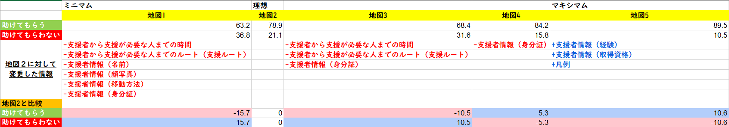
Background > Purpose > Proposal Method > Survey and Results > Summary and Consideration > Future Prospects
(2) Questionnaire Survey Results (Persons requiring support)
Need
help
- 15.7%
- 10.5%
+ 10.6%
Notes:
The second result is about Persons requiring support.
This table shows the percentage of respondents who answered “Need help” or “Don’t need help” when presented with Map 1 to Map 5, compared to Map 2, which is the ideal map.
Sorry, Please read it in Japanese.
The table shows that the time and route from the helper to the Person requiring support, as well as the number of people who responded “Need help” decreases by 10.5% when the supporter’s information (identification) is not presented.
2つ目に支援が必要な人についての結果を説明します．
こちらの表は，地図１から地図５を提示した場合，助けてもらう，もしくは助けてもらわないと答えた人の割合を理想の地図である地図２と比較したものになります．
すみませんが，日本語でお読みください．
（The table shows that the number of respondents who responded “I will get help” increases by 10.6% in the case of the maximum amount of information map.）
（表より，情報量がマキシマムの地図の場合，「助けてもらう」と答えた人が10.6%増加することが分かる．）
表より，支援者から支援が必要な人までの時間とルート，および支援者情報（身分証）を提示しない場合，「助けてもらう」と答えた人が10.5%減少することが分かる．
アンケート調査結果（支援が必要な人）

Slide 26
Background > Purpose > Proposal Method > Survey and Results > Summary and Consideration > Future Prospects
(2) Questionnaire Survey Results (Persons requiring support)
Need
help
- 15.7%
- 10.5%
+ 5.3%
+ 10.6%
Important information for persons requiring assistance
・ Time from supporter to person requiring support
・ Route from supporter to person requiring support (support route)
Notes:
However, when only the supporter's information (identification) is not presented, the number of respondents who responded “Need help” increases by 5.3%.
Therefore, I believe that the following information is important for Persons requiring support.
しかし，支援者情報（身分証）のみを提示しない場合，「助けてもらう」と答えた人が5.3%増加することが分かる．
従って，以下に示す情報は支援が必要な人にとって重要な情報であると考える．
アンケート調査結果（支援が必要な人）

Slide 27
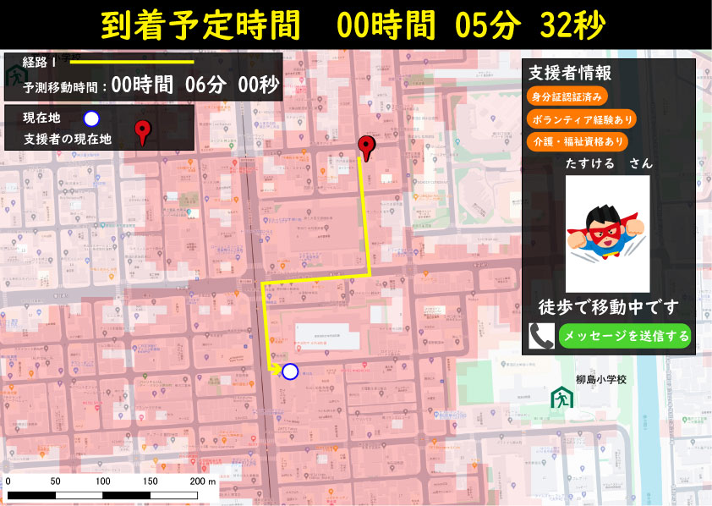
Background > Purpose > Proposal Method > Survey and Results > Summary and Consideration > Future Prospects
(2) Questionnaire Survey Results (Persons requiring support)
Before
After
Supporters info : 50%
Person requiring support info : 50%
Supporters info : more than 50%
Person requiring support info : 50%
Notes:
The results of this survey indicate that
In order for the Person requiring support to trust a supporter whom they do not know, it is necessary to present information such as the time and route from the supporter to the Person requiring support so that the amount of information from the supporter is more than 50% for one map.
This slide is my motivation.
このアンケート結果から，
支援が必要な人が面識のない支援者を信頼するためには，支援者から支援が必要な人までの時間やルートといった，支援者の情報量が 1 つの地図に対して 5 割強になるように情報提示をすることが必要だと考える．
アンケート調査結果（支援が必要な人）
この場合の，
支援者の情報というのは，名前，顔写真，身分証，経験，資格，移動方法，支援者の現在地のこと
支援が必要な人の情報というのは，支援が必要な人の安全が保障されるような情報（到着予定時間，予測移動時間，避難所の位置，ルート）

Slide 28
Background > Purpose > Proposal Method > Survey and Results > Summary and Consideration > Future Prospects
Considerations based on survey results
Presentation of information to encourage the supporter to make an initial response
Presentation of information for trusting support by a person you do not know at all
Supporters info = Person requiring support info
Supporters info > Person requiring support info
Notes:
Based on the above, I can summarize the following considerations for the issues of this research.
In order for supporters to facilitate the initial evacuation with Person requiring support, it is necessary to present information in such a way that the amount of information that guarantees the safety of the supporters themselves and the amount of information about Person requiring support are equal on a single map.
In addition, in order for a Person requiring support to trust a supporter whom they do not know, it is necessary to present information in such a way that the amount of information provided by the supporter is more than 50% of that provided by the Person requiring support for each map.
以上のことから，本研究の課題に対して考察をまとめると，
支援者が支援が必要な人との避難の初動を促すためには，支援者自身の安全が保障されるような情報量と支援が必要な人の情報量が 1 つの地図に対して等しくなるように情報提示をすることが必要だと考える．
また，支援が必要な人が面識のない支援者を信頼するためには，支援者の情報量が 1 つの地図に対して 5 割強になるように情報提示をすることが必要だと考える．

Slide 29
Background > Purpose > Proposal Method > Survey and Results > Summary and Consideration > Future Prospects
Future prospects
・Evaluation experiment using prototype
・Application to other disasters as well as floods
・ Collaborative research using gamification
Notes:
Future prospects include
I may conduct evaluation experiments using the prototype to verify its effectivity.
I will also consider applying the system not only to floods but also to other disasters.
I will also consider joint research using gamification.
That’s all. Thank you for your attention.（This is the end of my presentation.）
今後の展望としましては，
プロトタイプを用いた評価実験を行い，効果を検証することがあります．
また，水害時だけでなく，他の災害への適用を検討すること，
ゲーミフィケーションを用いた共同研究の検討をすることです．
以上で発表を終わります．
日本語早口で12分未満
英語で16:30分くらい
26,30削って15分未満くらいになりそう
→ 14:00くらい（早口で）
時間を見て話すかどうか決める．

Slide 30
Background > Purpose > Proposal Method > Survey and Results > Summary and Consideration > Future Prospects
References
[1] 特集② 能登半島地震でのコミュニティの共助による防災活動 (内閣府)
[2] 避難行動要支援者名簿及び個別避難計画の作成等に係る取組状況の調査結果 (内閣府)
[3] 災害対応能力の維持向上のための地域コミュニティのあり方に関する検討会 (消防庁国民保護・防災部 防災課)
[4] 「社会意識に関する世論調査」の概要 (内閣府)
[5] 首都圏住民のボランティアツーリズムの参加と意識にかんする調査
(北海道大学)
[6] 都市災害時の避難行動における共助支援プラットフォームの提案

Slide 31
Background > Purpose > Proposal Method > Survey and Results > Summary and Consideration > Future Prospects
Overall image of the system
【Administrator】
Account Management,
System Support, etc.
Notes:
there is an administrator of the system.
The person who deserves to be the administrator is assumed to be a public organization and has functions such as system user account management and system support.
右の図は，本研究のシステムの全体像です．
まず，システムの管理者が存在します．
管理者に値する人は，公共の団体を想定しており，システム利用者のアカウント管理やシステムサポートなどの機能を持つ．

Slide 32
Background > Purpose > Proposal Method > Survey and Results > Summary and Consideration > Future Prospects
Overall image of the system
【New mutual assistance system】
Matching supporters and
persons requiring support,
Time Calsulation, etc.
Notes:
A new mutual assistance system server exists.
By using data representing personal information and maps, the server has the ability to solve the matching between supporters and people requiring support using a proprietary algorithm, and to calculate the time that supporters can safely provide assistance (safety critical time) and other functions.
新たな共助システムのサーバが存在する．
個人情報や地図を代表とするデータを用いることで，サーバ上で支援者と支援が必要な人のマッチングを独自アルゴリズムで解決し，支援者が安全に支援を行うことができる時間（安全限界時間）などを計算する機能を持つ．

Slide 33
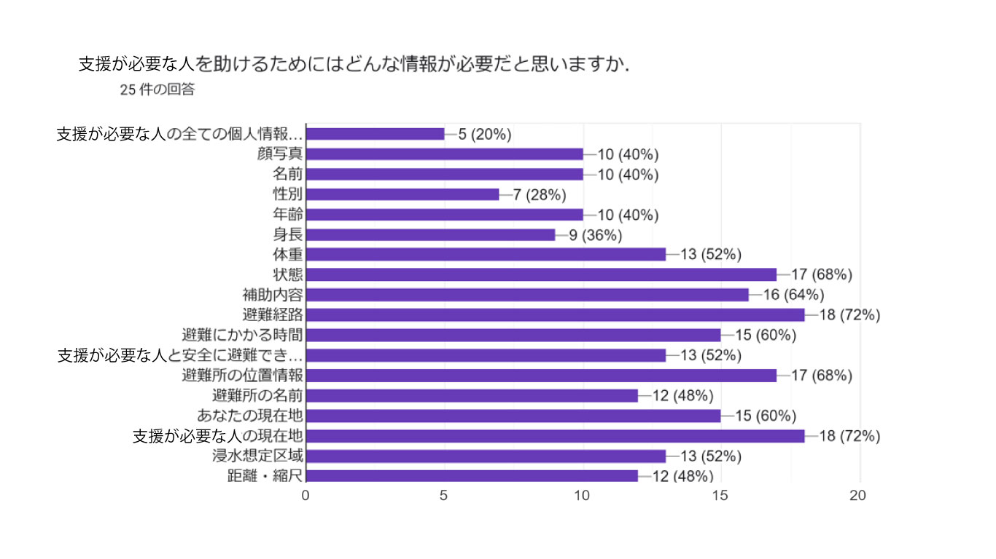
Background > Purpose > Proposal Method > Survey and Results > Summary and Consideration > Future Prospects
(1) Questionnaire Survey Results (Supporters)
Q. What information do you think is necessary to help the person requiring support
Evacuation route
Current location
of the person
requiring support
Notes:
Here are some of the results of the survey.
Of the 25 responses to this question the most common items were evacuation route and the current location of the person requiring support.
More than half of the respondents answered that a total of 10 items of information were necessary, including the weight and condition of the person requiring support.
こちらは，アンケート結果の一部です．
この質問に対して 25 件の回答の内，最も多かったのは避難経路，および支援が必要な人の現在地でした．
また，回答者の半数以上が支援が必要な人の体重，状態など，合わせて１0項目の情報が必要であると答えました．
アンケート調査結果（支援者画面)

Slide 34
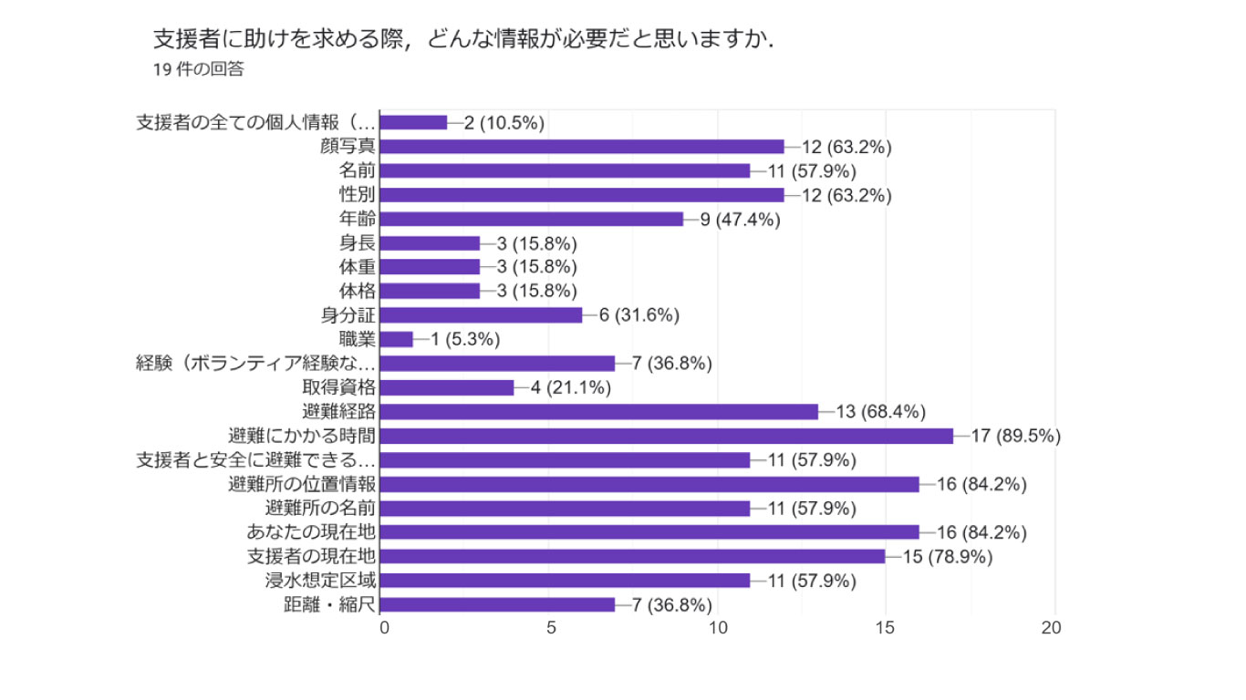
Background > Purpose > Proposal Method > Survey and Results > Summary and Consideration > Future Prospects
(2) Questionnaire Survey Results (Persons requiring support)
Q. What kind of information do you think you need when asking for help from supporters
Time required for evacuation
Notes:
Here are some of the results of the survey.
Of the 19 responses to this question the most common answer was the time required for evacuation.
More than half of the respondents answered that they needed a total of 11 items of information, including the face and name of the supporter.
こちらは，アンケート結果の一部です．
この質問に対して 19 件の回答の内，最も多かったのは避難にかかる時間でした．
また，回答者の半数以上が支援者の顔写真，名前など，合わせて１1項目の情報が必要であると答えました．
アンケート調査結果（支援が必要な人）

Slide 35
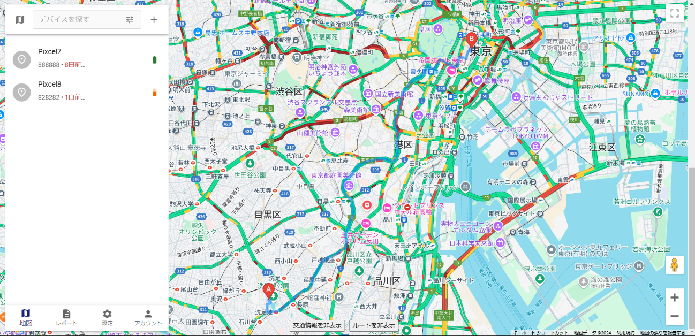
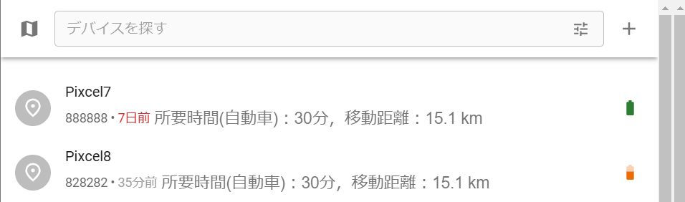
Background > Purpose > Proposal Method > Survey and Results > Summary and Consideration > Future Prospects
補足：現状のプロトタイプ
Notes:
The route and traffic information were displayed using TraccarServer, Tracca's API, and Google's API.
TraccarServer，および Tracca の API，および Google の APIを用いてルートと交通情報を表示した
In addition, the time required to reach the destination and the distance traveled were displayed.
加えて，目的地までの所要時間，および移動距離を表示した
The prototype, which takes into account the results of the joint research project and this study, will be discussed at Interaction 2025, scheduled to be held in March.
共同研究先の結果と本研究結果を考慮したプロトタイプは，3月に開催予定のインタラクション2025で意見を頂くことを考えている．
トラッカーを使ったのはなぜ？
理由は特にない．
No particular reason.

Slide 37
Background > Purpose > Proposal Method > Survey and Results > Summary and Consideration > Future Prospects
補足：「支援が必要な人を一人でも多く助けるための，支援者との最適マッチングの実現」とは？
・支援者，支援が必要な人，避難所を結ぶ最短経路を独自アルゴリズムを用いて解いている．
前提条件
・支援者と支援が必要な人が１対１の関係であること．
・支援者と支援が必要な人はお互いに全く面識がなく，制約条件（支援者および支援が必要な人の要望）を考慮しない．
Notes:
支援者が支援が必要な人を助けて，避難所までたどり着くまでの最短経路を独自アルゴリズムを使って解いている．
ただ，現状だとこちらの研究にも前提条件がある．
支援者と支援が必要な人が1対1の関係であること．
支援者と支援が必要な人はお互いに全く面識がなく，制約条件（支援者および支援が必要な人の要望）を考慮しない．

Slide 38
Background > Purpose > Proposal Method > Survey and Results > Summary and Consideration > Future Prospects
補足：「支援者の行動変容のための情報提示 → 支援者に初動を促すための情報提示」に変えた理由
・支援者の行動変容のための情報提示と表現すると，習慣の変化が定着したという広い意味になってしまう
・災害時という限定的な状況下において，
情報が提示されていることで支援者として参加したというような，動機を持たせるための情報提示について研究したという意味合いを強く持たせたかった．
Notes:
支援者の行動変容のための情報提示と表現すると，
習慣の変化が定着したという広い意味になってしまうと思った．
（支援者の行動や習慣が変化し，その変化が定着するという広い意味合いになってしまい，）
災害時という限定的な状況下において，
情報が提示されていることで支援者として参加したというような
動機を持たせるための情報提示について研究したという意味合いを強く持たせたかったため．
（ここで言っている支援者は本当の支援者ではなく，支援をするかどうか決断できていない者であり，真の支援者（）になってもらうために研究を行った）

Slide 39
Background > Purpose > Proposal Method > Survey and Results > Summary and Consideration > Future Prospects
補足：本研究の位置づけ
・支援者に支援の初動を促すことができる情報を明確にするために，提示された情報のみでの評価（提示すべき情報の選定）を行った
・また，支援が必要な人には，支援者を信頼できるための要素を明確にするための第一歩として，提示された情報のみでの評価（提示すべき情報の選定）を行った．
・共同研究先の結果と本研究結果を考慮したプロトタイプは，3月に開催予定のインタラクション2025で意見を頂くことを考えている．
Notes:
支援者に支援の初動を促すことができる情報を明確にするために，提示された情報のみでの評価（提示すべき情報の選定）を行った．
また，支援が必要な人には，支援者を信頼できるための要素を明確にするための第一歩として，提示された情報のみでの評価（提示すべき情報の選定）を行った．
共同研究先の結果と本研究結果を考慮したプロトタイプは，3月に開催予定のインタラクション2025で意見を頂くことを考えている．

Slide 40
Background > Purpose > Proposal Method > Survey and Results > Summary and Consideration > Future Prospects
補足：GISを使う理由，他の方法は？
・事例を参考にして研究を進めることができる
Case studies can be used as a reference for further research
・異なるプラットフォームへ引継ぎしやすい
Easy transfer to different platforms
Notes:
今回，地図作成ツールとしてGISを使っている．
私が調べた範囲ですと（Google My Mapsや，Mapboxなど）地図作成のツールは多く存在する．
その中でもGISを用いた地図作成の事例（前例）が多かったことや
私自身，地図作成のツールの経験がなかったこともあり，ノウハウを参考にして研究を進めることができるという点で，GISが適していると考えた．
また，この先，異なるプラットフォームでの開発になったとしても引継ぎしやすいという点でGISを使っている．
情報掲示板（ツイッターなどのSNS）を使うことも考えたのですが，誰でもアクセス可能な環境でこういったシステムを構築すると，本当に助けてほしい人や助けたいと思っている人があらゆる情報によって埋もれてしまうと思った．そういうことは避けたいので，ボランティア意識のある人，緊急時に自力で避難が困難な方々がマッチングしやすいように新たな環境（プラットフォーム）を作る必要があると考えた．

Slide 41
Background > Purpose > Proposal Method > Survey and Results > Summary and Consideration > Future Prospects
補足：現状，GISに使っているデータについて
・指定避難場所・水害時避難場所の位置情報
・浸水想定区域
・マップ（Google Map）
Notes:
Q．GISには何のデータを使っているの？
現時点の地図では，
指定避難場所_水害時避難場所の位置情報，浸水想定区域，マップ（Google Map）
墨田区の指定避難場所_水害時避難場所の位置情報，墨田区浸水想定区域（隅田川，および旧中川の氾濫による想定される最大規模），マップ（Google Map）

Slide 42
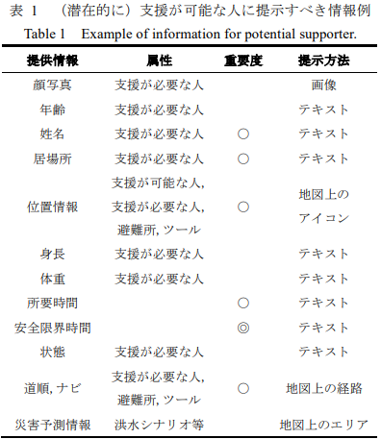
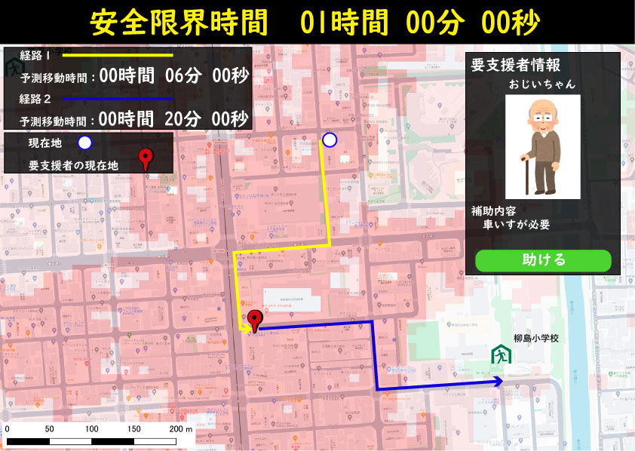
Background > Purpose > Proposal Method > Survey and Results > Summary and Consideration > Future Prospects
補足：理想のプロトタイプはどのようにして作ったか
・先行研究に記載されている，支援者に提供するべき情報について整理したものに基づいて作成した．
Notes:
先行研究で，災害時に直面するリスクの可視化と行動変容支援のために，支援者に提供すべき情報について整理したものがあり，それに基づいて理想のプロトタイプを作成した．
これには，アンケート結果を反映させていないため，今後アンケートの調査結果を踏まえたプロトタイプを作成していきます．

Slide 43
Background > Purpose > Proposal Method > Survey and Results > Summary and Consideration > Future Prospects
補足：共助するための情報の整理を行う理由
・共助するための必要な情報が明確になっていない
Notes:
災害時の迅速で正確な情報提供というおおざっぱなこととしかまとめておらず，共助するためにはこの情報が必要だ！とかこの情報はいらない．などと明確にはなっていない．
緊急時を想定して，地域のコミュニティがなくともパッと地図を見て共助ができるような，情報提示をしたい．その前提として，表示するべき情報の整理を行っている．

Slide 44
Background > Purpose > Proposal Method > Survey and Results > Summary and Consideration > Future Prospects
補足：通信インフラが生きていても，豪雨のときって位置情報は正確にとらえられるの？
Notes:
そういった点も考慮しなければならない．
consider

Slide 45
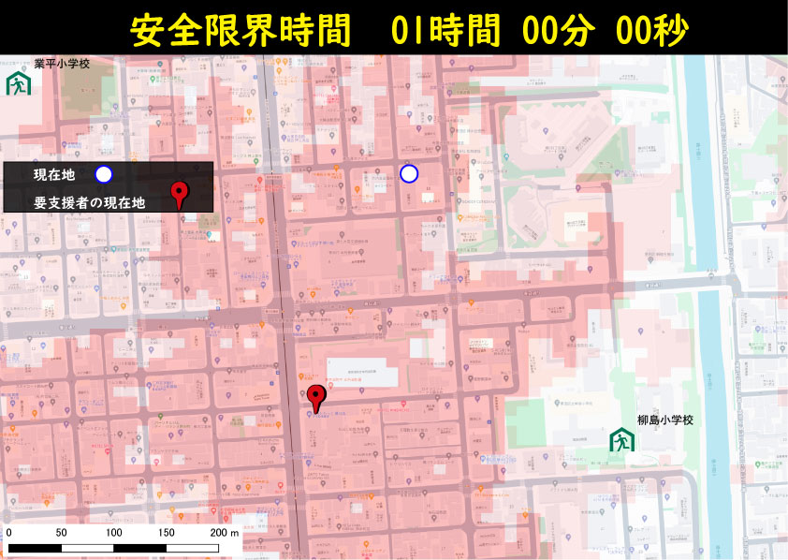
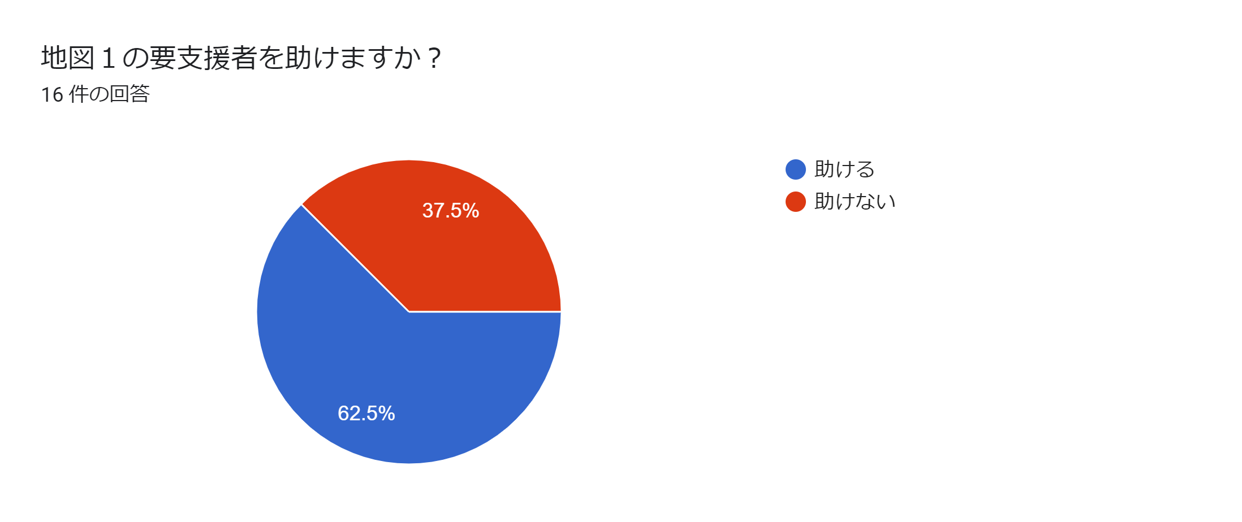
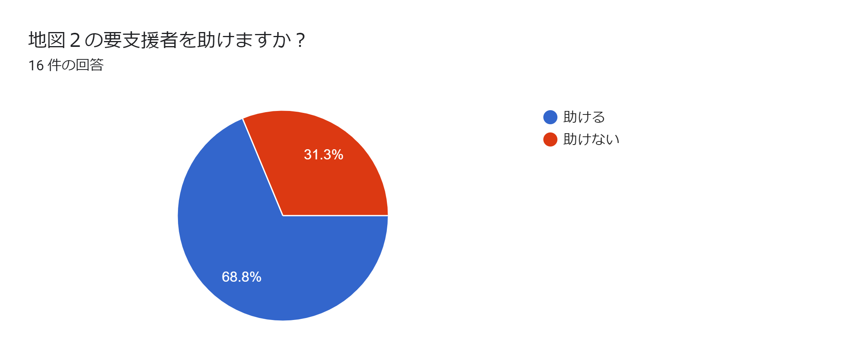
Background > Purpose > Proposal Method > Survey and Results > Summary and Consideration > Future Prospects
補足：アンケート調査結果の整理方法
[地図１の情報]
・支援者・要支援者・避難所の位置情報
・安全限界時間
・浸水想定区域
・マップ(Google Map)
※最小限の情報を載せた地図
[地図２の情報]
地図１に加えて
・要支援者情報
・避難経路・時間
の２つの情報を追加
※最小と最大の中間に位置するような地図
Notes:
アンケートの内容で，災害時にボランティア意欲がある人にだけ，何枚かの地図に対して「この地図を見て要支援者を助けますか？」という質問に「助ける」，「助けない」を選択してもらっている．
何枚かの地図（実際に5枚用意している）の中には，
共助するための最小限の情報を載せた地図，共助するための最大限の情報を載せた地図，
最小と最大の中間に位置するような情報を載せた地図を用意している．
最小限の情報を載せた地図で「助ける」と回答された割合と，各々の地図で「助ける」と回答された割合を比較して，この情報を加えたから「助ける」という回答が増加した，または減少した．というような考察をし，地図に載せる情報の選定を改めて行うことを考えている．

Slide 46
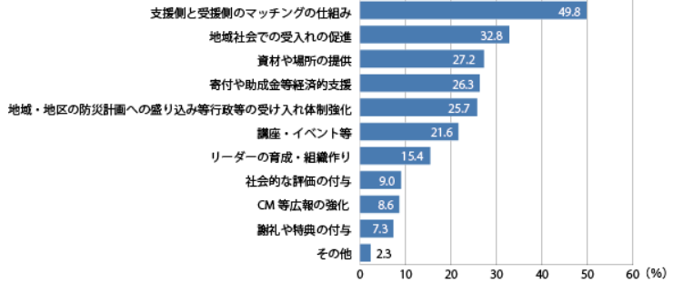
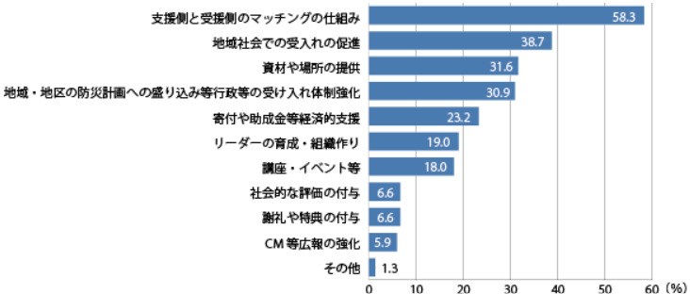
東日本大震災後の調査
Background > Purpose > Proposal Method > Survey and Results > Summary and Consideration > Future Prospects
支援者側に対する調査
要支援者側に対する調査
支援活動共助の取組の活性化のために必要なこと
Notes:
さらに，東日本大震災後の調査によると，災害時にボランティア意識がある人と要支援者のマッチングの仕組みが重要であるということが分かっている．
しかし，共助による事例は地域のコミュニティがあってこその成功例であり，
私は，地域のコミュニティがなくとも共助による支援活動をするための支援者，および要支援者に提供すべき情報については明確になっておらず，情報が提供されただけでは要支援者が支援者を信頼できない可能性があると考えます．
(調査：2013/10，内閣府)

Slide 47
支援者に対するアンケート

Slide 48
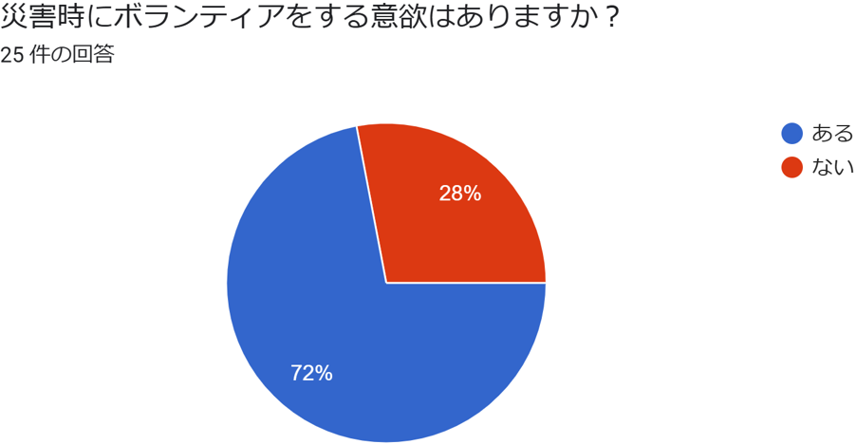
支援者に対する画面（アンケート結果）
Background > Purpose > Proposal Method > Survey and Results > Summary and Consideration > Future Prospects

Slide 49
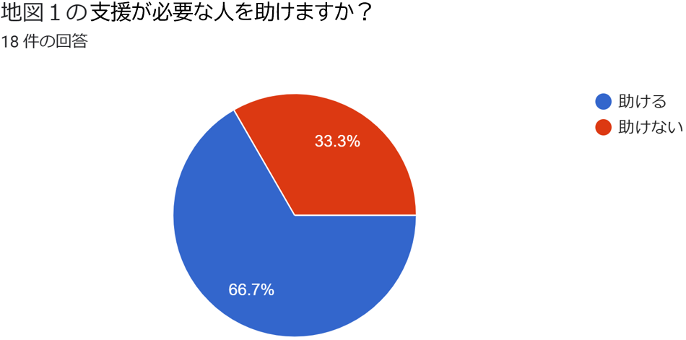
支援者に対する画面（アンケート結果）
Background > Purpose > Proposal Method > Survey and Results > Summary and Consideration > Future Prospects

Slide 50


支援者に対する画面（アンケート結果）
Background > Purpose > Proposal Method > Survey and Results > Summary and Consideration > Future Prospects

Slide 51
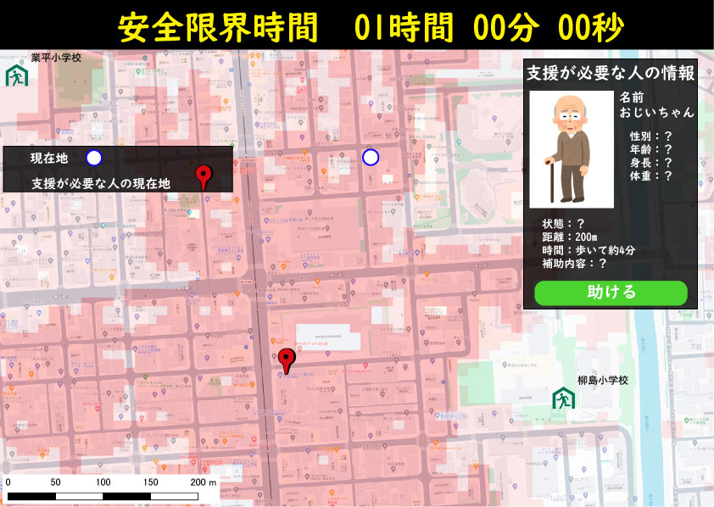
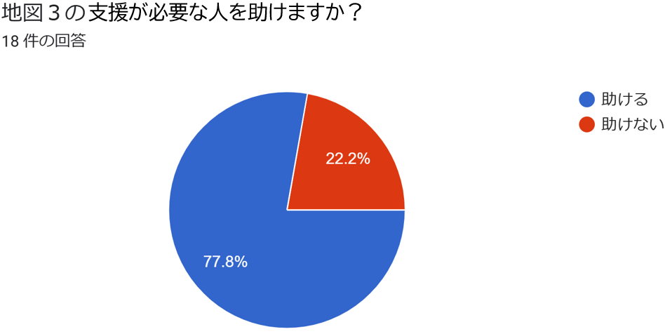
支援者に対する画面（アンケート結果）
Background > Purpose > Proposal Method > Survey and Results > Summary and Consideration > Future Prospects

Slide 52
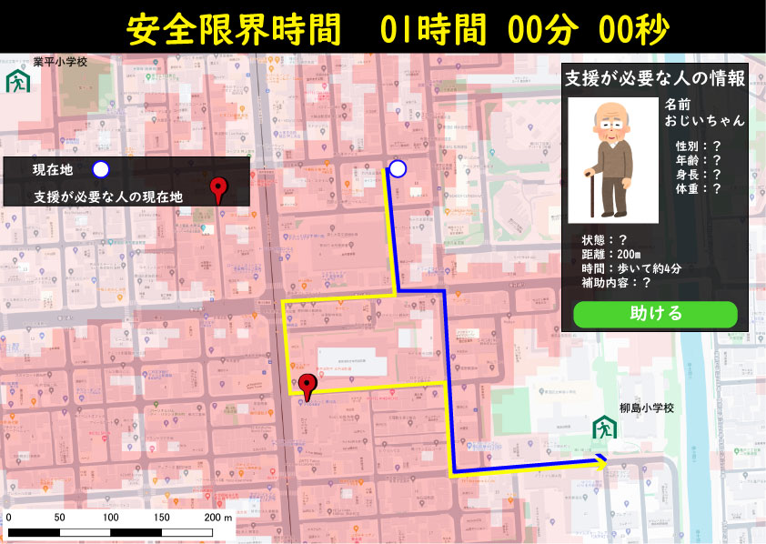

支援者に対する画面（アンケート結果）
Background > Purpose > Proposal Method > Survey and Results > Summary and Consideration > Future Prospects

Slide 53
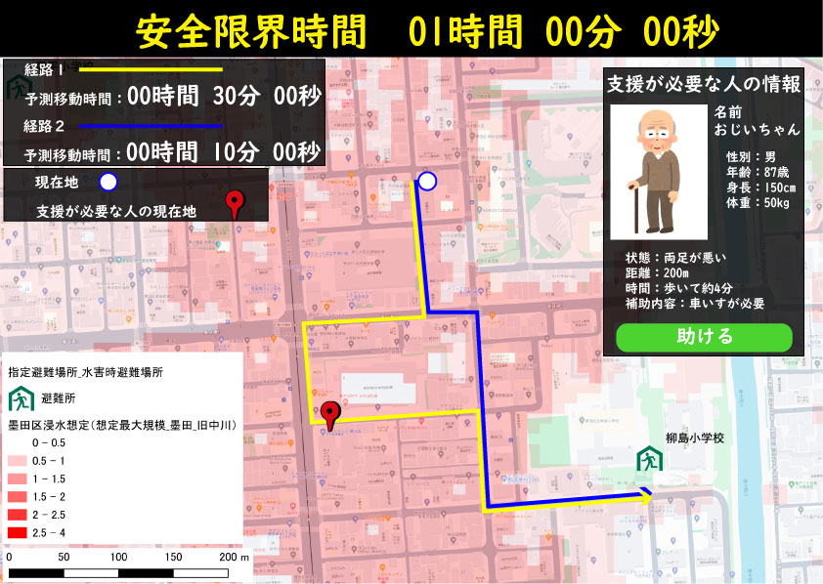
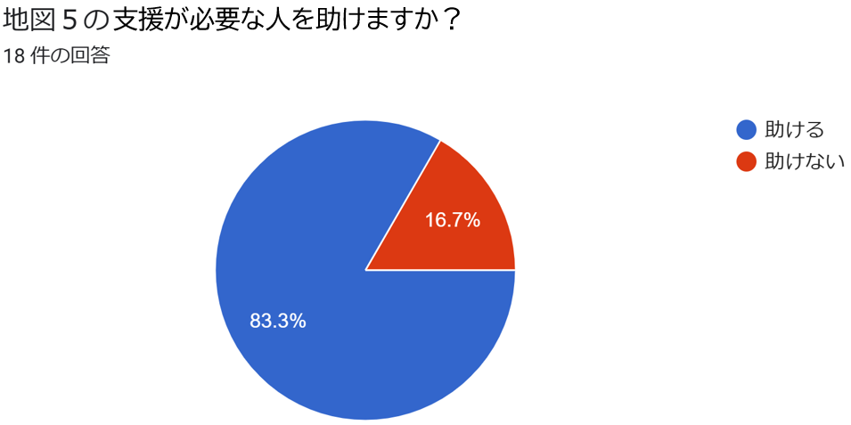
支援者に対する画面（アンケート結果）
Background > Purpose > Proposal Method > Survey and Results > Summary and Consideration > Future Prospects

Slide 54
支援が必要な人に対するアンケート

Slide 55
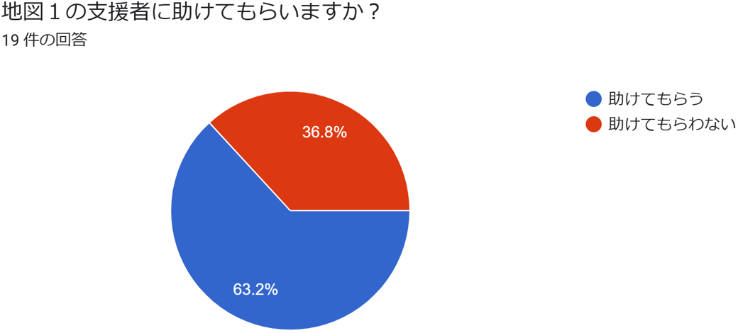
Background > Purpose > Proposal Method > Survey and Results > Summary and Consideration > Future Prospects
支援が必要な人に対する画面（アンケート結果）

Slide 56
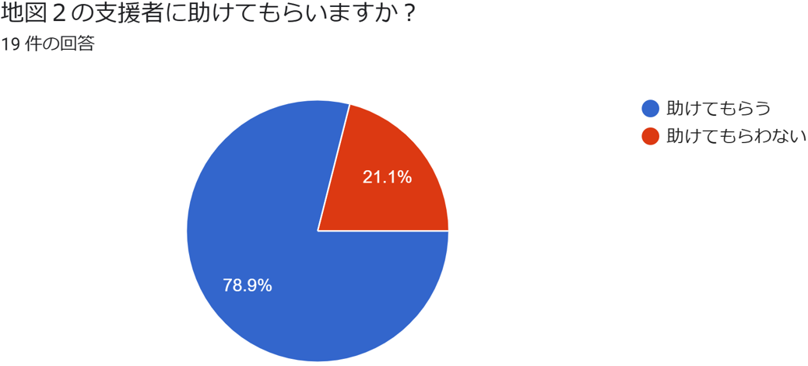
Background > Purpose > Proposal Method > Survey and Results > Summary and Consideration > Future Prospects
支援が必要な人に対する画面（アンケート結果）

Slide 57
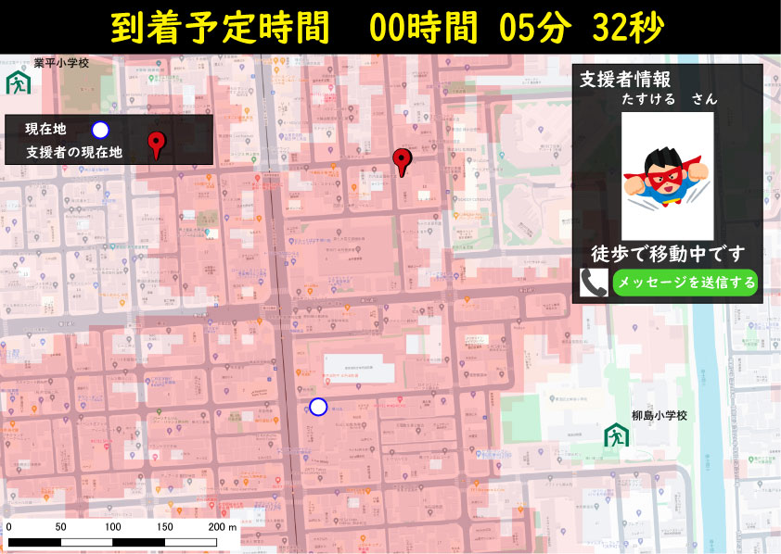
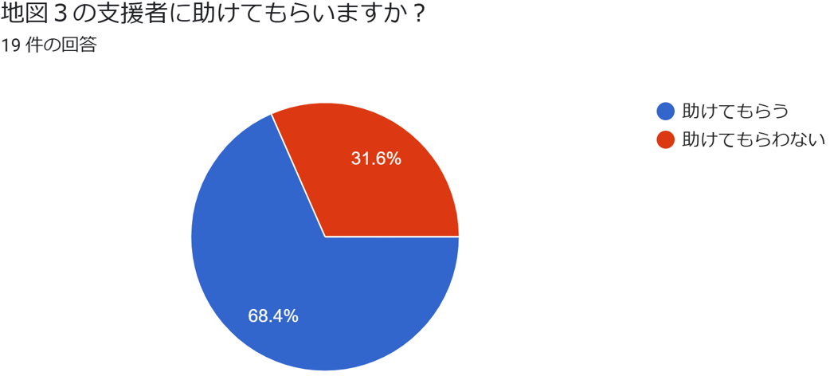
Background > Purpose > Proposal Method > Survey and Results > Summary and Consideration > Future Prospects
支援が必要な人に対する画面（アンケート結果）

Slide 58
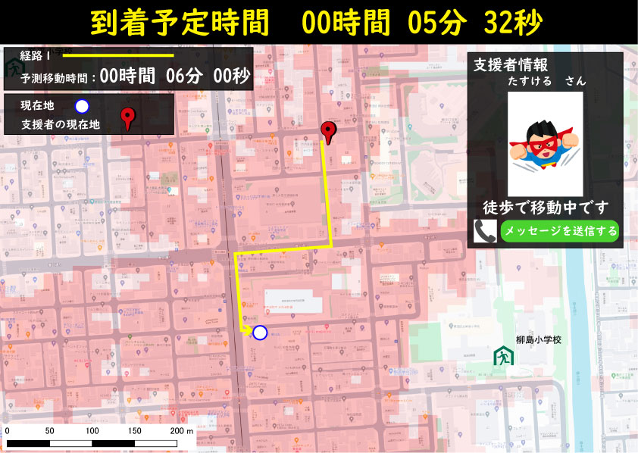
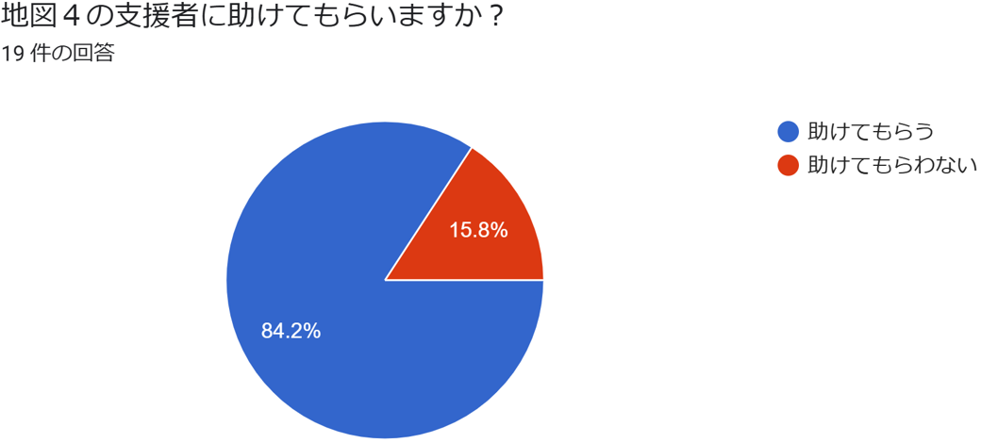
Background > Purpose > Proposal Method > Survey and Results > Summary and Consideration > Future Prospects
支援が必要な人に対する画面（アンケート結果）

Slide 59
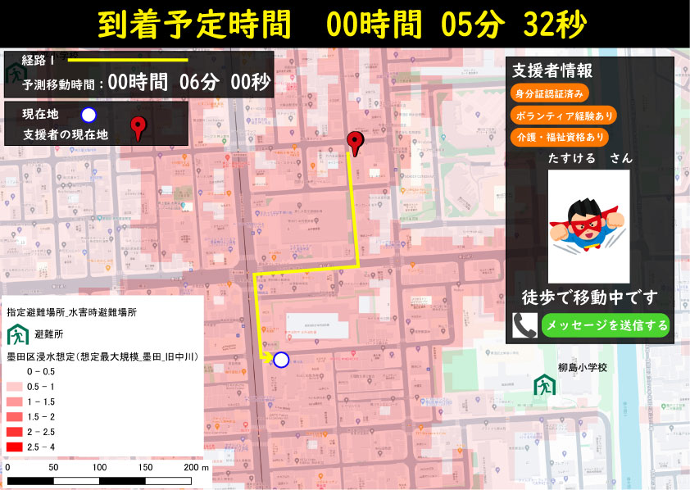
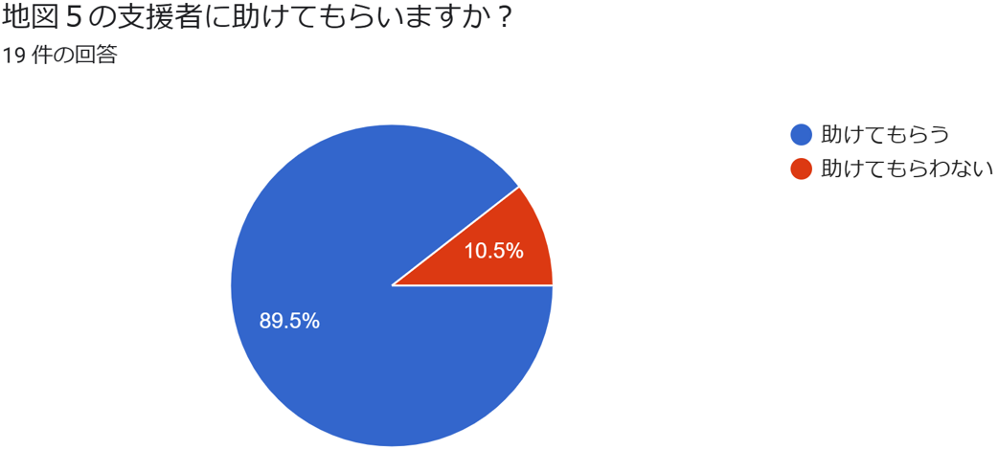
Background > Purpose > Proposal Method > Survey and Results > Summary and Consideration > Future Prospects
支援が必要な人に対する画面（アンケート結果）

Slide 60
Background > Purpose > Proposal Method > Survey and Results > Summary and Consideration > Future Prospects
Overview of Previous Research
支援が必要な人
現状
支援者
個別避難計画
支援を受け
られる人
避難支援
(潜在的な)
支援者
支援が必要な人
新しい共助支援
・ Visualization of the timeframe for evacuation and risks faced during disasters
・Propose an information platform that can assist evacuation safely by those who can help, and organize the requirements
Citation：都市災害時の避難行動における共助支援プラットフォームの提案
Notes:
In the previous research, as shown in the figure on the left, the goal was to effectively link “Persons requiring support” with “(potentially) supporters” thereby achieving more evacuation of “Persons requiring support” without dependence on generational characteristics.
To this end, they have organized the requirements for information to be presented to the supporter as shown in the table on the right.
先行研究では，左の図のように，「支援が必要な人」と「（潜在的に）支援が可能な人」を効果的に結びつけることで，属人性によらず「支援が必要な人」の避難をより多く実現させることを目指していた．
そのために，右の表のように，支援者に提示すべき情報について要件を整理しています．
(後ほど提案方式で説明しますが，本研究はこの表を用いて支援者に対する画面の理想を作成しました．)
左の図を英語にしよう！

